Slide 1

Introduzione allo sviluppo di Skill Alexa
Antonio Di motta
https://github.com/antdimot
https://twitter.com/dimotta

Slide 2
Agenda
NLP
Che cos’è una Skill Alexa?
Interfaccia vocale
Servizi di AWS
Ambiente di sviluppo

Slide 3
NLP
L'elaborazione del linguaggio naturale è il processo di trattamento automatico mediante un calcolatore elettronico delle informazioni scritte o parlate in una lingua naturale.
Perchè il business dovrebbe usare NLP?
Come il business può usare NLP?

Slide 4
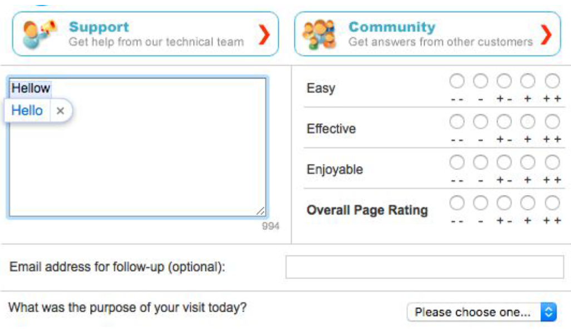
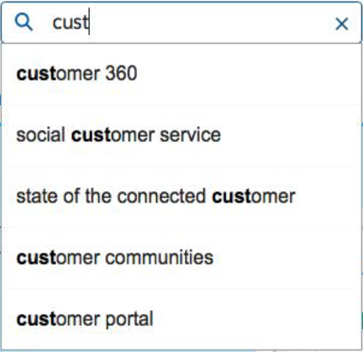
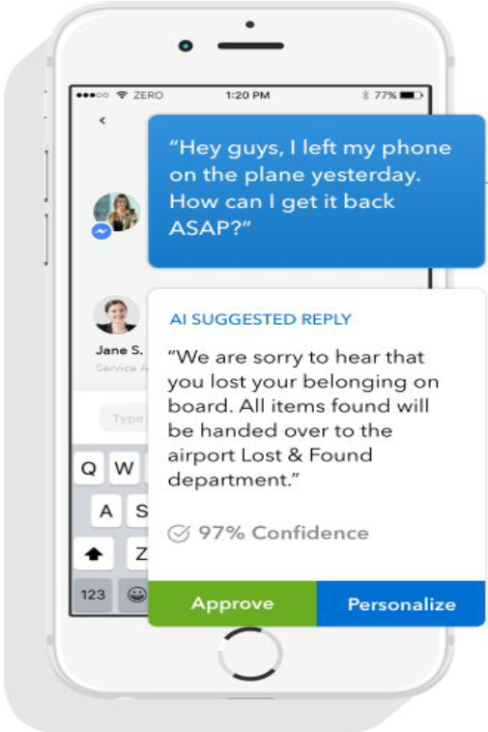
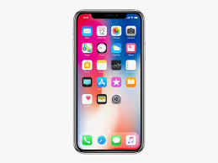
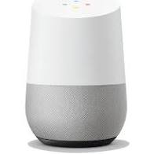
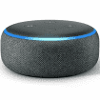
Esempi di NLP
Controllo ortografico
Auto completamento
Messaggi di testo vocali
Siri, Alexa, Google Assistant
Notes:
Gia’ oggi usiamo NLP in diversi contesti applicative, la voce e’ solo un ulteriore modo per interagire interpretando le richieste degli utenti.

Slide 5
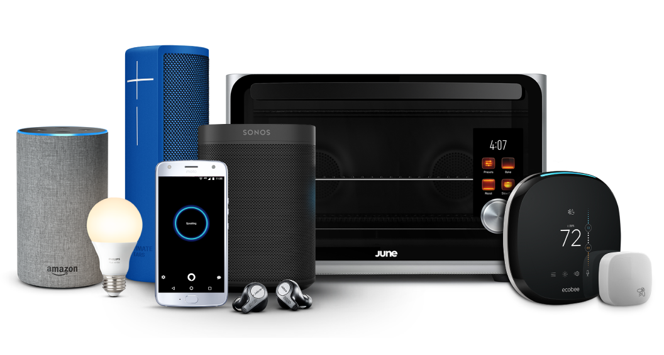
Che cos’è una Skill Alexa?
Alexa è il servizio vocale (Alexa Voice Service) basato sul cloud e l’intelligenza che alimenta Amazon Echo ed altri dispositivi con Alexa integrata.
Alexa fornisce delle capacità, o Skill, che consentono al cliente di creare un’esperienza più personalizzata.
Notes:
Skill Built-in e Skill di terze parti
Modello applicativo simile a quello delle app
Per i produttori di hardware c’e’ un SDK fornito da Amazon per inserire embedded Alexa Voice Service nel loro hardware (tostapane?)

Slide 6

Alexa Skills Kit?
L’Alexa Skills Kit (ASK) è una raccolta di API self-service, strumenti, documentazioni e esempi di codice che rendono lo sviluppo di skill su Alexa più rapido e semplice.
ASK consente a programmatori, sviluppatori e brand di creare delle skill interessanti e di raggiungere i clienti attraverso Amazon Echo e altri dispositivi.

Slide 7
Tipologie di Skill
Custom Skill, per gestire qualsiasi tipo di richiesta
Smart Home Skill, per controllare smart device (luci, porte, prese..)
Video Skill, per controllare la riproduzione video
Flash Briefing Skill, per news e/o brevi messaggi
Music Skill, per la riproduzione di contenuti musicali

Slide 8
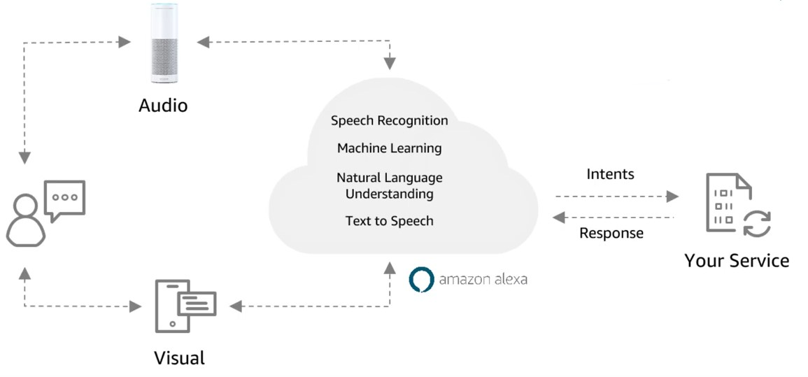
Anatomia di una Skill Alexa
Ogni Skill è composta da due parti, un front-end e un back-end.
Il front-end è l'interfaccia vocale o VUI L'interfaccia vocale è configurata tramite il modello di interazione vocale (Interaction Model).
Il back-end è dove risiede la logica della abilità. In generale un servizio cloud che gestisce i dati.

Slide 9
Creiamo la Skill “Dev Day”
Vogliamo realizzare una Skill Alexa per il DevDay ci permetta di chiedere le informazioni relative ai prossimi eventi che si terranno nella nostra città.
Da dove iniziamo?

Slide 10
Ambiente applicativo
Frontend
Interaction Model (Alexa Developer Console)
Backend
Business Logic (AWS Lambda)
Database (AWS DynamoDB)
Notes:
Architettura,

Slide 11
Interaction Model
Azione | Interfaccia Vocale (Interaction Model) | Interfaccia grafica classica
Fare una richiesta | L’utente dice: "Alexa, chiedi a dev day quali sono i prossimi eventi a Salerno" | L’utente clicca su un pulsante.
La richiesta dell’utente è completata | Alexa risponde con le informazioni richieste: "I prossimi eventi sono: …" | L’applicazione mostra i risultati della richiesta su una griglia di dati.
Invocation name: dev day
Launch phrases: chiedi a
Utterance: quali sono i prossimi eventi a {city}
Intent slot: Salerno
Notes:
Un modello di interazione è in qualche modo analogo a un'interfaccia utente grafica in un’ app tradizionale. Invece di fare clic sui pulsanti e selezionare le opzioni dalle finestre di dialogo, gli utenti fanno le loro richieste e rispondono alle domande con la voce.

Slide 12

Business Logic (AWS Lambda)
AWS Lambda consente di eseguire codice senza dover effettuare il provisioning né gestire server.
Le tariffe sono calcolate in base ai tempi di elaborazione, perciò non viene addebitato alcun costo quando il codice non è in esecuzione.
Permette di eseguire codice per qualsiasi tipo di applicazione (NodeJs, .Net Core, Java…) o servizio di back-end, senza alcuna amministrazione.
Notes:
Si occupera’ di eseguire il codice .net core che gestisce le richieste della Skill Dev Day.

Slide 13

Database (AWS DynamoDB)
Amazon DynamoDB è un servizio di database NOSQL che supporta i modelli di dati di tipo documento e di tipo chiave-valore ad altissime prestazioni a qualsiasi scala.
Particolarmente adatto per
Applicazioni web servless
Back-end per dispositivi mobili
Microservizi
Notes:
E’ il servizio che contiene le informazioni relative agli eventi del Dev Day.

Slide 14


Log (AWS CloudWatch)
Amazon CloudWatch è un servizio di monitoraggio che fornisce dati e analisi concrete per monitorare le applicazioni, rispondere ai cambiamenti di prestazioni a livello di sistema, ottimizzare l'utilizzo delle risorse e ottenere una visualizzazione unificata dello stato di integrità operativa
Raccoglie dati di monitoraggio e operativi sotto forma di log, parametri ed eventi, fornendo una visualizzazione unificata delle risorse AWS, sulle applicazioni e i servizi eseguiti in AWS e su server locali.
Si può utilizzare per rilevare comportamento anomalo nei tuoi ambienti, impostare allarmi, visualizzare log e parametri uno di fianco all'altro, intraprendere azioni automatiche, risolvere problemi e scoprire informazioni per garantire che le applicazioni vengano eseguite senza intoppi.

Slide 15

Ambiente di sviluppo
Tools
aws-cli, dotnet-cli, Visual Studio Code
Piattaforma di sviluppo
.Net Core 2.1, C#
Librerie
AWSSDK.DynamoDBv2
Alexa.NET (Amazon Alexa Skills SDK for .NET )

Slide 16
DEMO
https://github.com/antdimot/devday

